Slide 1

ШИНЖЛЭХ УХААН ТЕХНОЛОГИЙН ИХ СУРГУУЛЬ
Мэдээлэл, Холбооны Технологийн Сургууль
F.CS309 Тооцооллын хүндрэл
УДИРТГАЛ
Лекц 0
Багш Ганбаатарын ГАНБАТ. Өрөө #304, ganbatg@must.edu.mn, 99999467

Slide 2
#
#
Лекцийн агуулга
F.CS309 хичээлийн танилцуулга
Зорилго
Ерөнхий агуулга
Онооны задаргаа, Сурах бичиг
F.CS309 Удиртгал
Тооцооллын онол
Формаль хэл, Автомат
Тооцооллын хүндрэл

Slide 3
#
F.CS309
Хичээлийн зорилго
Энэ хичээлээр бид өөр хоорондоо ялгаатай тооцоолох загваруудын хүчин чадлыг үнэлэх боломжийг олгодог математик арга техникүүдийг судална.
Дээрх загваруудын хувьд ашиглах нөөцөд нь хязгаарлалт тогтоох хандлага баримтлах ба тус загваруудаар шийдэгдэх боломжтой асуудлуудын ангийг судлана.
Мөн түүнчлэн эдгээр өөр хоорондоо ялгаатай ангиудыг харьцуулан авч үзэх бөгөөд тэдгээрийн хоорондын уялдаа холбоог ойлгох зорилго тавьна.
Notes:
54eb018a-5b32-4943-9c3b-6c3a6c02144f

Slide 4
#
F.CS309
Хичээлийн ерөнхий агуулга
The notion of an algorithm.
Machine models for computations: variants of Turing machines and their equivalence.
Complexity theory: complexity hierarchies, effective reducibility, the P=NP problem, NP-complete problems, complexity of various decidability problems in logic and automata theory, Savitch's theorem.
The polynomial hierarchy.
Boolean functions and circuits. First and second order logic complexity and their relation to complexity classes.
The relativized P=NP-problem.
Probabilistic algorithms and their complexity theory.
Notes:
54eb018a-5b32-4943-9c3b-6c3a6c02144f

Slide 5
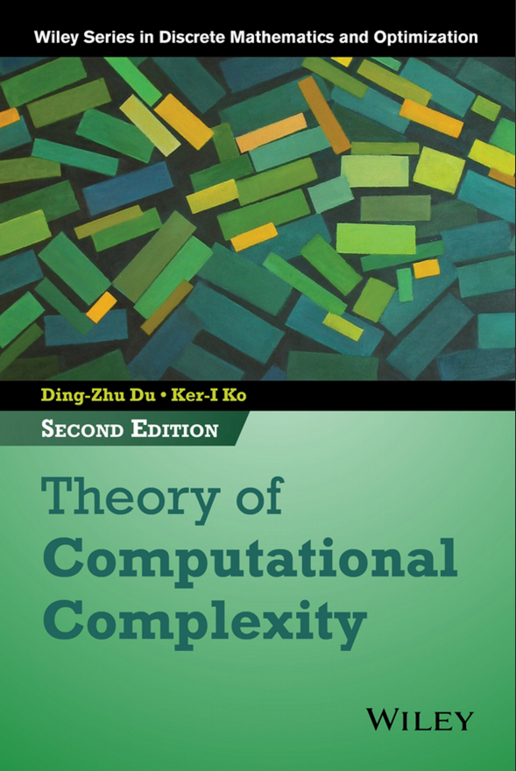
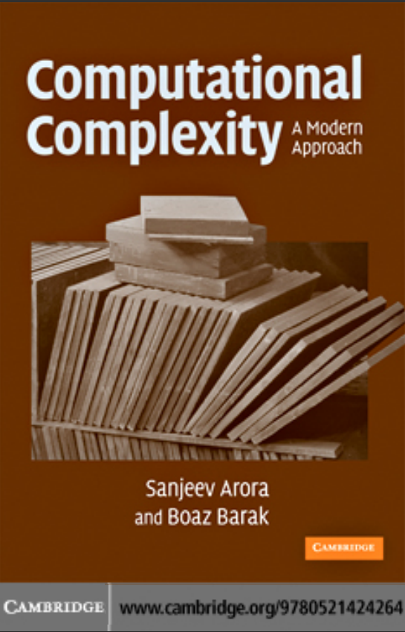
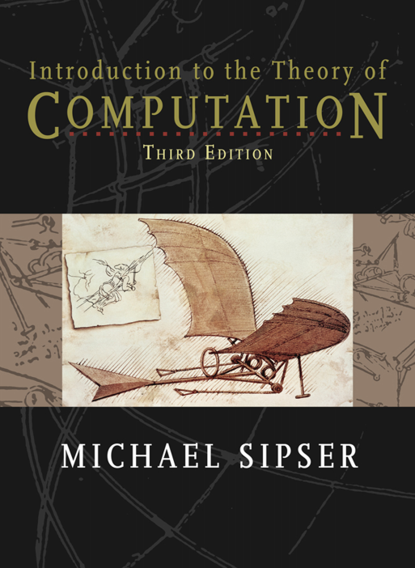
#
F.CS309
Онооны задаргаа, Сурах бичиг
Онооны задаргаа
Ирц, идэвхи – 10 оноо
Бие даалт – 40 оноо
Явцын сорил – 20 оноо
Улирлын шалгалт – 30 оноо
Хэлбэр
Лекц, Семинар
Notes:
54eb018a-5b32-4943-9c3b-6c3a6c02144f

Slide 6
#
УДИРТГАЛ
Тооцооллын онол (Theory of Computation)
Компьютерын үндсэн чадвар, хязгаарлалтууд юу вэ? (1930-аад он, математик логикчид)
Автомат / AUTOMATA
Тооцогдохуй / COMPUTABILITY
Хүндрэл / COMPLEXITY
Тооцооллын математик загварууд: Finite State Automata, Push Down Automata, Linear Bounded Automata, Turing Machine
Тооцооллын формал тодорхойлолтыг практикт хэрэгжүүлэхэд чиглэсэн.
Тооцооллын онолыг судалж эхлэхэд тун тохиромжтой
Тухайн объектыг шийдэх боломжтой эсэх
Yes/No - Decision problem
Компьютерээр шийдвэрлэх боломжгүй асуудал: Хорьдугаар зууны эхний хагаст Курт Годел, Алан Тюринг, Алонзо Черч.
Halting Problem – Зогсох асуудал
Чухам юу асуудлыг тооцооллын хувьд хялбар эсвэл хэцүү болгоод байгааг тодорхойлох
Тухайн асуудлыг тооцооллын бэрхшээлийнх нь хувьд ангилах
Notes:
Natural Computing Research Branches

Slide 7
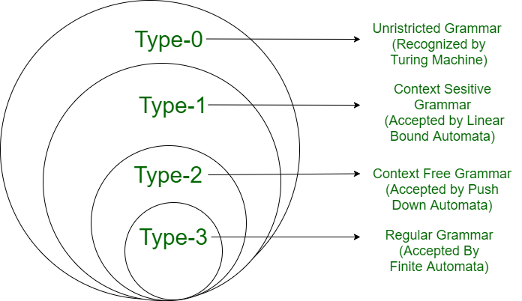
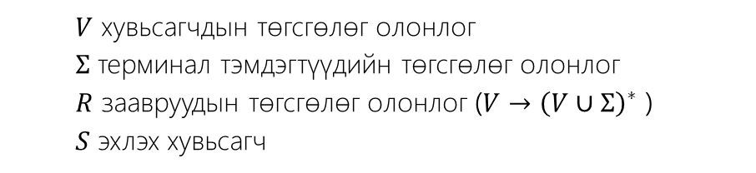


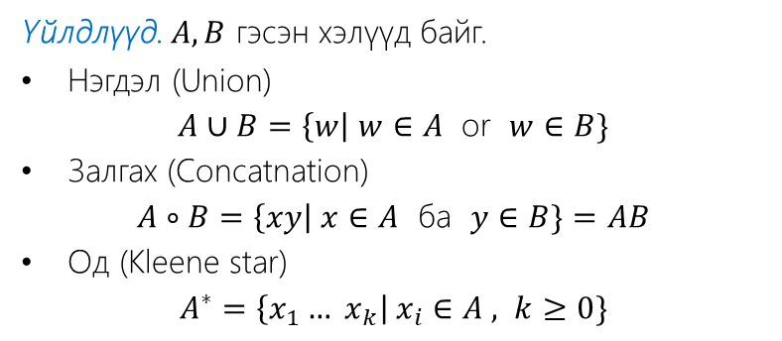
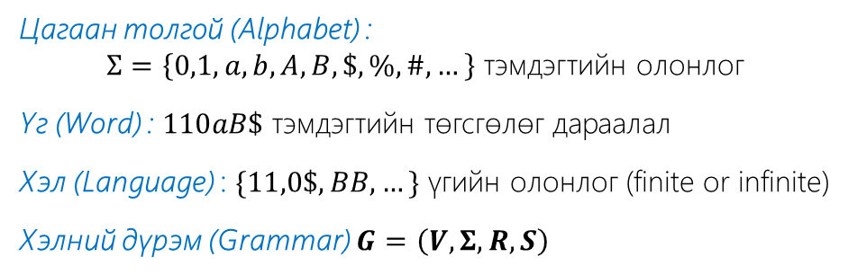
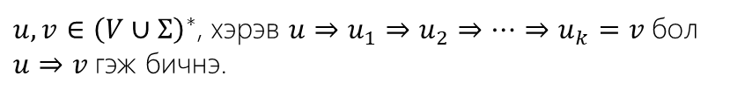
#
УДИРТГАЛ
Формаль хэл, Автоматын онол
Компьютерын шинжлэх ухааны онолын судалгаанд математикийн
Формал хэлний онол (“Чомскийн шатлал”, 1957) болон Автоматын онолыг өргөн ашигладаг.
Цагаан толгой (Alphabet) :
$Σ=\left\{0,1,a,b,A,B,\$,\%,\#,…\right\}$ тэмдэгтийн олонлог
Үг (Word) : $110aB\$$ тэмдэгтийн төгсгөлөг дараалал
Хэл (Language) : $\{11,0\$,BB,…\}$ үгийн олонлог (finite or infinite)
Хэлний дүрэм (Grammar) $G=$ $\left(V,Σ, R,S\right)$
Үйлдлүүд. $A,B$ гэсэн хэлүүд байг.
Нэгдэл (Union)
$A∪B=\left\{w\right| w∈A$ or $w∈B\}$
Залгах (Concatnation)
$A∘B=\left\{xy\right| x∈A$ ба $y∈B\}=AB$
Од (Kleene star)
$A^{∗}=\left\{x_{1}… x_{k}\right| x_{i}∈A ,$ $k≥0\}$
$V$ хувьсагчдын төгсгөлөг олонлог
$Σ$ терминал тэмдэгтүүдийн төгсгөлөг олонлог
$R$ заавруудын төгсгөлөг олонлог ($V→{\left(V∪Σ\right)}^{∗}$ )
$S$ эхлэх хувьсагч
$G$ дүрмээр үүсэх хэл :
$L\left(G\right)=\left\{w\right| w∈Σ^{∗}$ ба $S⇒w\}$
$u,v∈{\left(V∪Σ\right)}^{∗}$, хэрэв $u⇒u_{1}⇒u_{2}⇒⋯⇒u_{k}=v$бол $u⇒v$ гэж бичнэ.
Notes:
Хэлнүүдийн хувьд: Union, Intersection, Concatenation, Kleene star, Shuffle, Mirror, Inverse ...

Slide 8
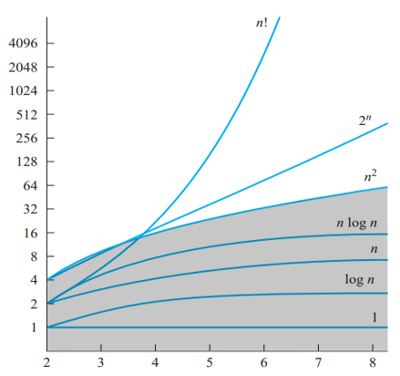

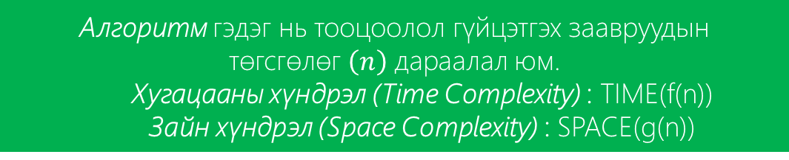
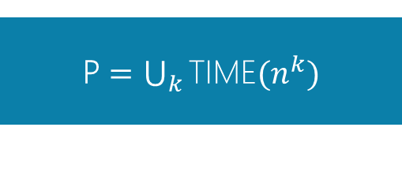
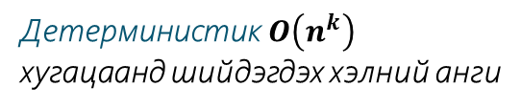
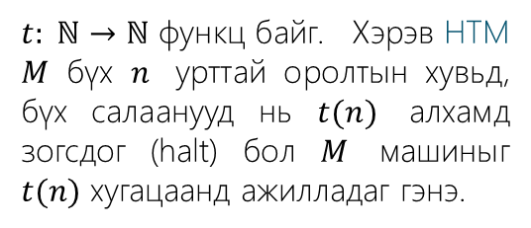
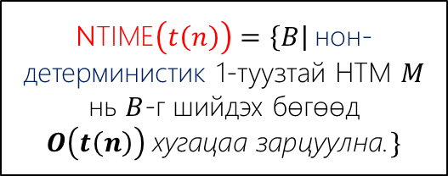
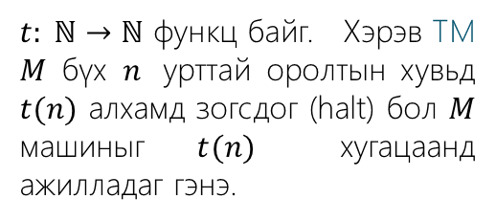
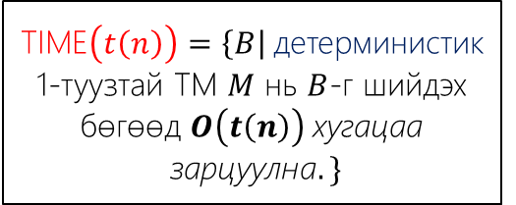
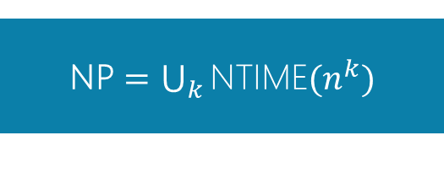
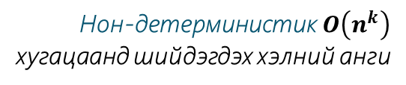
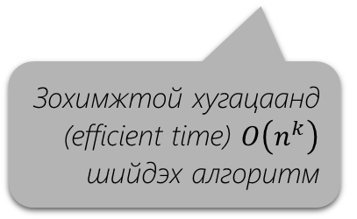
#
УДИРТГАЛ
Тооцооллын хүндрэл (Computational complexity, 1960s)
Алгоритм гэдэг нь тооцоолол гүйцэтгэх заавруудын
төгсгөлөг $\left(n\right)$ дараалал юм.
Хугацааны хүндрэл (Time Complexity) : TIME(f(n))
Зайн хүндрэл (Space Complexity) : SPACE(g(n))
$t: ℕ→ℕ$ функц байг. Хэрэв ТМ $M$ бүх $n$ урттай оролтын хувьд $t(n)$ алхамд зогсдог (halt) бол $M$ машиныг $t(n)$ хугацаанд ажилладаг гэнэ.
$t: ℕ→ℕ$ функц байг. Хэрэв НТМ $M$ бүх $n$ урттай оролтын хувьд, бүх салаанууд нь $t(n)$ алхамд зогсдог (halt) бол $M$ машиныг $t(n)$ хугацаанд ажилладаг гэнэ.
TIME$\left(t\left(n\right)\right)=\left\{B\right|$детерминистик 1-туузтай TM $M$ нь $B$-г шийдэх бөгөөд $O\left(t\left(n\right)\right) \text{хугацаа зарцуулна}.\}$
NTIME$\left(t\left(n\right)\right)=\left\{B\right|$нон-детерминистик 1-туузтай НTM $M$ нь $B$-г шийдэх бөгөөд $O\left(t\left(n\right)\right) \text{хугацаа зарцуулна}\text{.}\}$
Детерминистик $O\left(n^{k}\right)$ хугацаанд шийдэгдэх хэлний анги
Нон-детерминистик $O\left(n^{k}\right)$ хугацаанд шийдэгдэх хэлний анги
Зохимжтой хугацаанд (efficient time) $O\left(n^{k}\right)$
шийдэх алгоритм
P$=\bigcup_{k}{\text{T}\text{IME}(n^{k})}$
NP$=\bigcup_{k}{\text{NT}\text{IME}(n^{k})}$
Notes:
91f88e34-ed7e-4f40-bbeb-760a268f21dd

Slide 9
ШИНЖЛЭХ УХААН ТЕХНОЛОГИЙН ИХ СУРГУУЛЬ
Мэдээлэл, Холбооны Технологийн Сургууль
АНХААРАЛ ТАВЬСАНД БАЯРЛАЛАА

